Slide 1

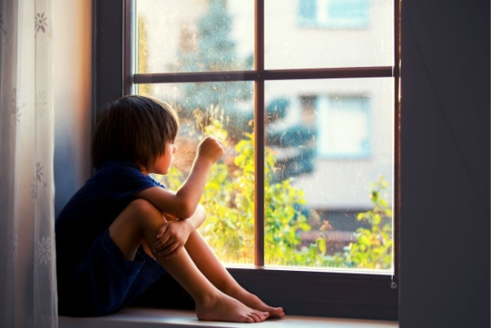
«Не смотри на мир через окно»
Ленинградское областное государственное бюджетное учреждение «Сланцевский социально-реабилитационный центр для несовершеннолетних «Мечта»
психолого-педагогическая поддержка позитивной интеграции детей-инвалидов в социум

Slide 2
Цели и задачи
Цель:
Создание благоприятных условий для многогранного взаимодействия ребенка-инвалида с социальной средой, естественного усвоения мира социальных отношений и самореализации.
Задачи:
Включение детей-инвалидов в различные структурные элементы городской инфраструктуры для ознакомления, изучения и взаимодействия с объектами торговли, общественного питания, бытового обслуживания и др.
Создания ситуаций общения с горожанами- людьми труда и творчества, побуждающих детей-инвалидов к активности и мотивации к деятельности.
Приобщение детей - инвалидов к культурной жизни общества посредством посещения театров, кинозалов, музеев.
Развитие у детей-инвалидов общественных побуждений, усвоение ими ценностей и норм, принятых в обществе посредством участия в социально-значимых акциях и деятельности на благо другим.

Slide 3
Целевая группа
Дети-инвалиды школьного возраста с различной степенью выраженности задержки психического развития.
Формы работы
Экскурсии на предприятия торговли, общественного питания, бытового обслуживания, промышленного и сельскохозяйственного производства, культпоходы, мастер-классы, практикумы, встречи с интересными людьми, акции, трудовые десанты.
Методы работы
мотивационно – ценностные ( ориентация на личностную индивидуальность, эмоциональное освоение им общественных ценностей, поддержка инициативы и самопроявления ребенка)
деятельно-поисковые ( наблюдение, исследование, самореализация в практических видах деятельности)

Slide 4
Этапы реализации
1. Подготовительный ( 1 месяц):
формирование целевой группы, организация работы с семьями, поиск партнеров и наставников, планирование совместных мероприятий, заключение договоров о сотрудничестве.
2. Основной (12 месяцев):
проведение мероприятий за пределами социального центра ( экскурсии, путешествия, мастер-классы, встречи с интересными людьми и др.)
3. Заключительный ( 1 месяц):
подведение итогов, тиражирование и распространение опыта.

Slide 5
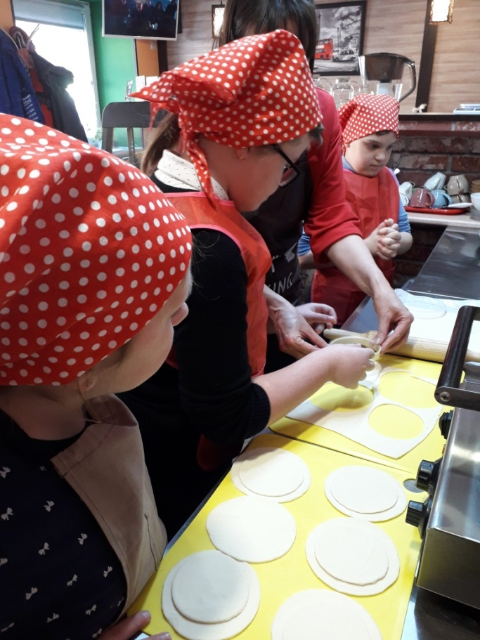
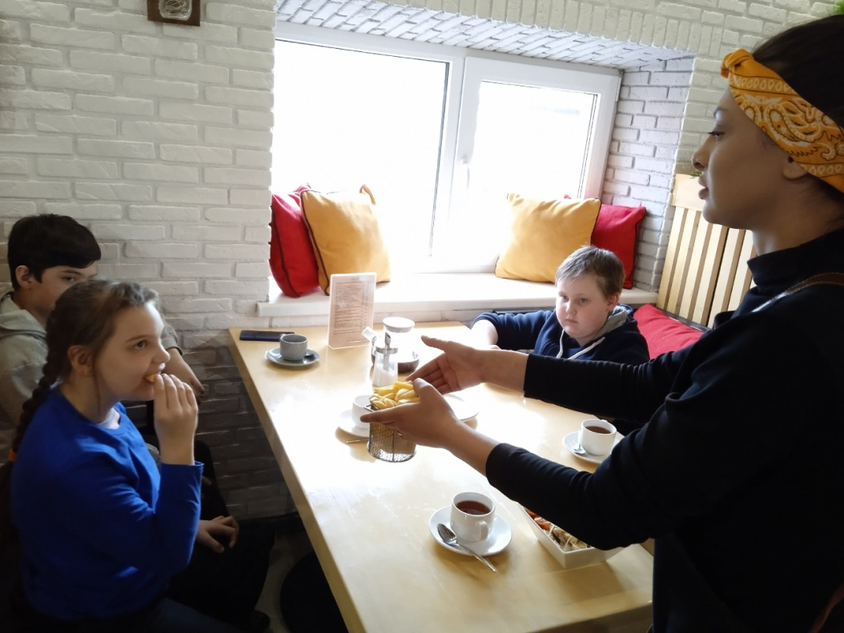
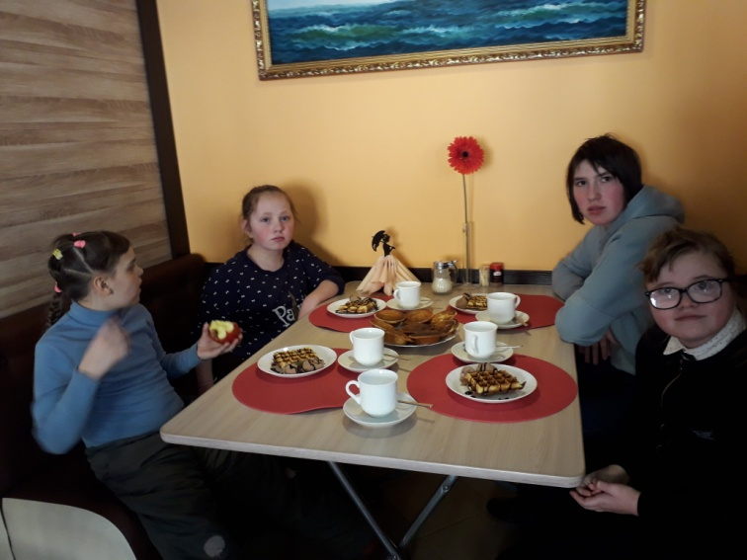
Посещение кафе -кулинарные мастер-классы, практикумы по этикету

Slide 6
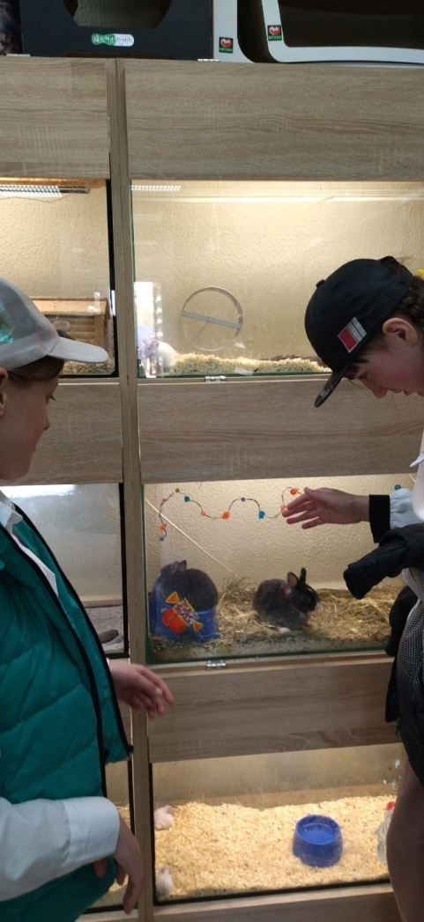
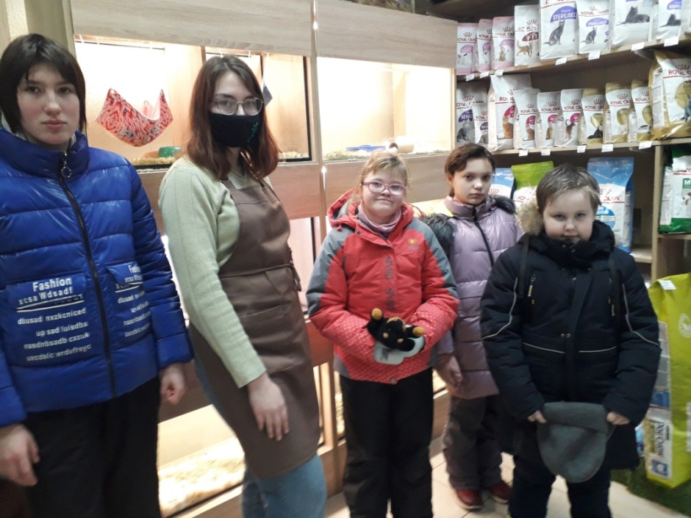
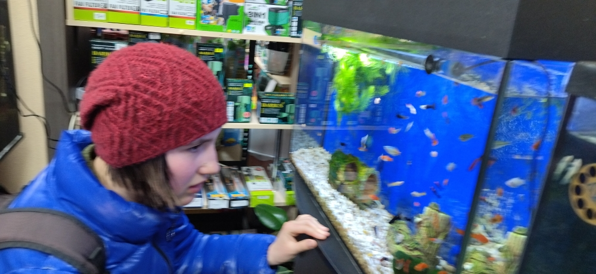
Походы в зоомагазин- общение с сотрудниками и их питомцами

Slide 7
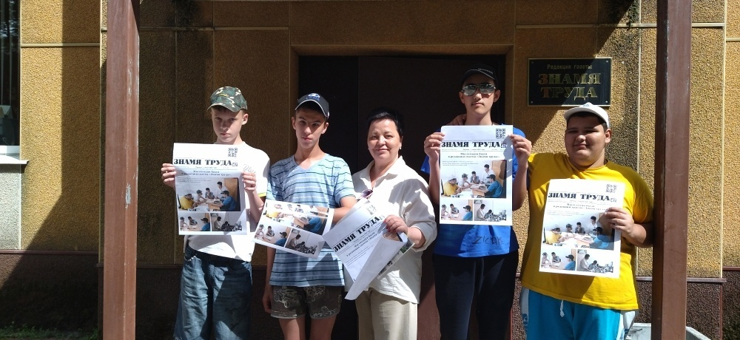
Экскурсия в редакцию газеты «Знамя труда»: создание фоторепортажа

Slide 8
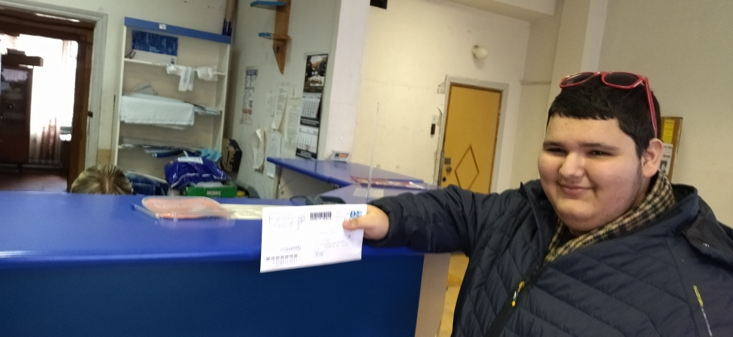
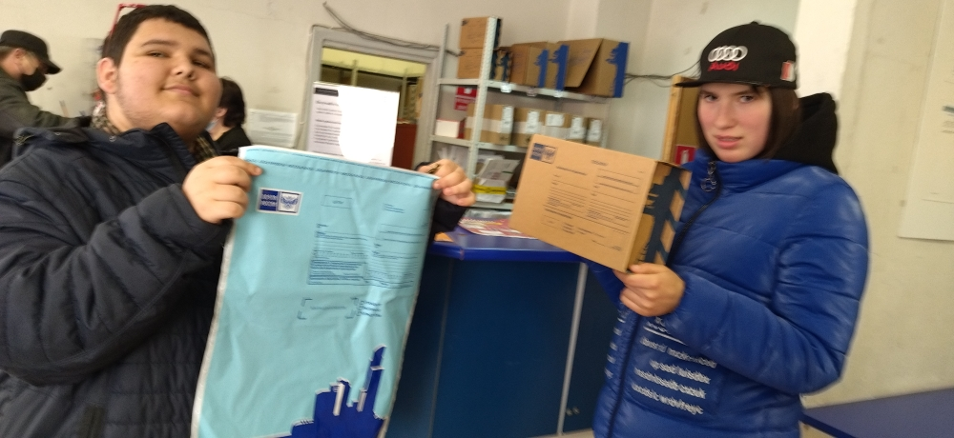
Поход в отделение почтовой связи- знакомство с услугами

Slide 9
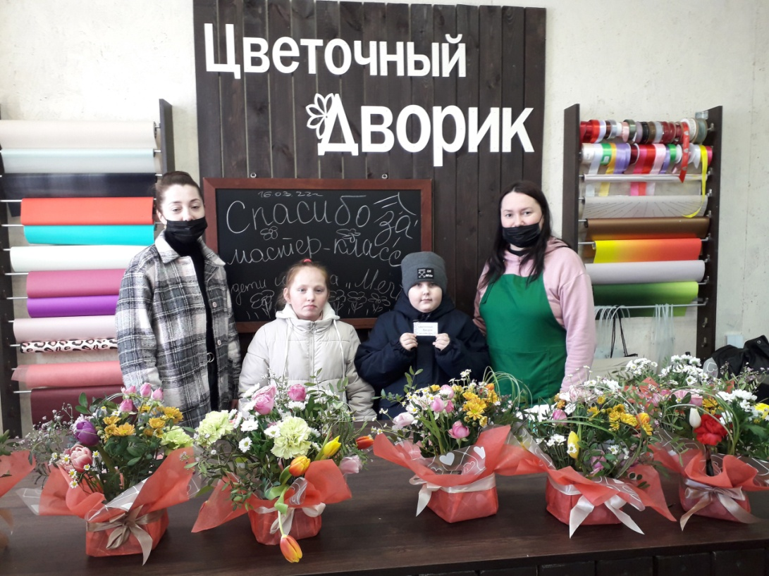
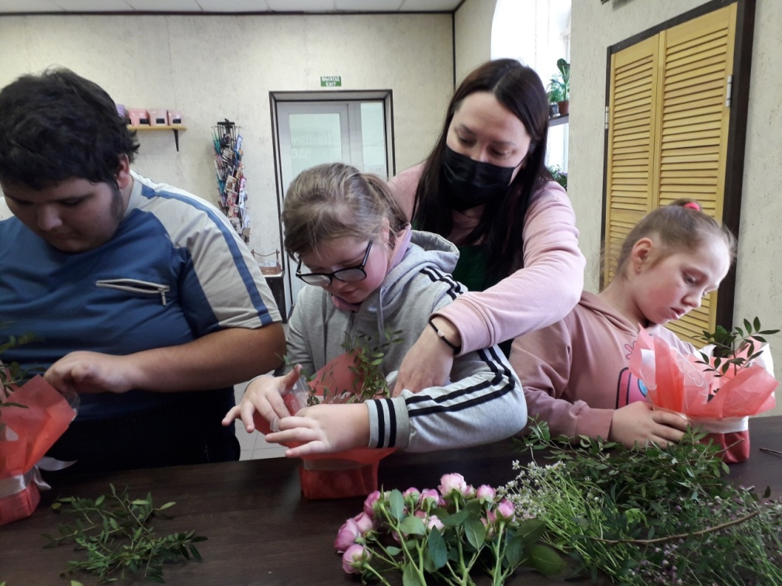
Путешествие в салон цветов: мастер-класс по флористики

Slide 10
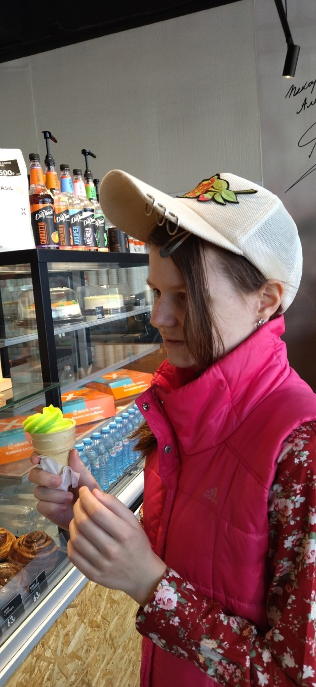
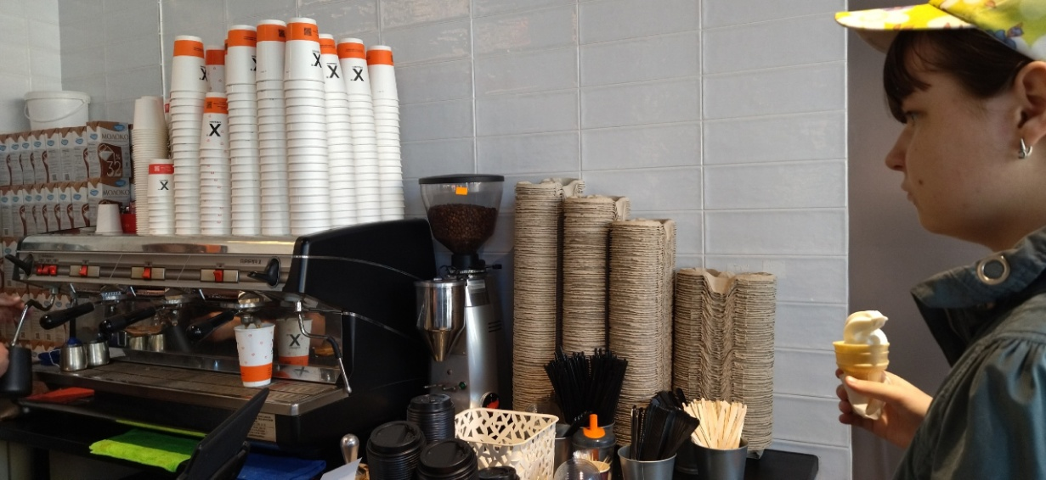
Экскурсия на предприятие «Хлебник»- знакомство с кофемашиной, дегустация мороженого

Slide 11
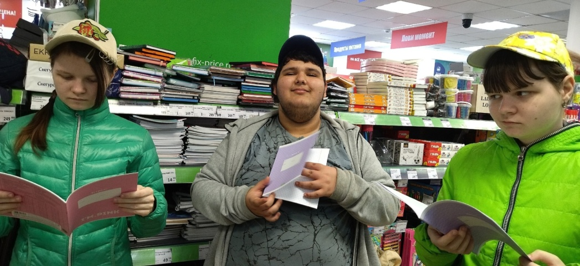
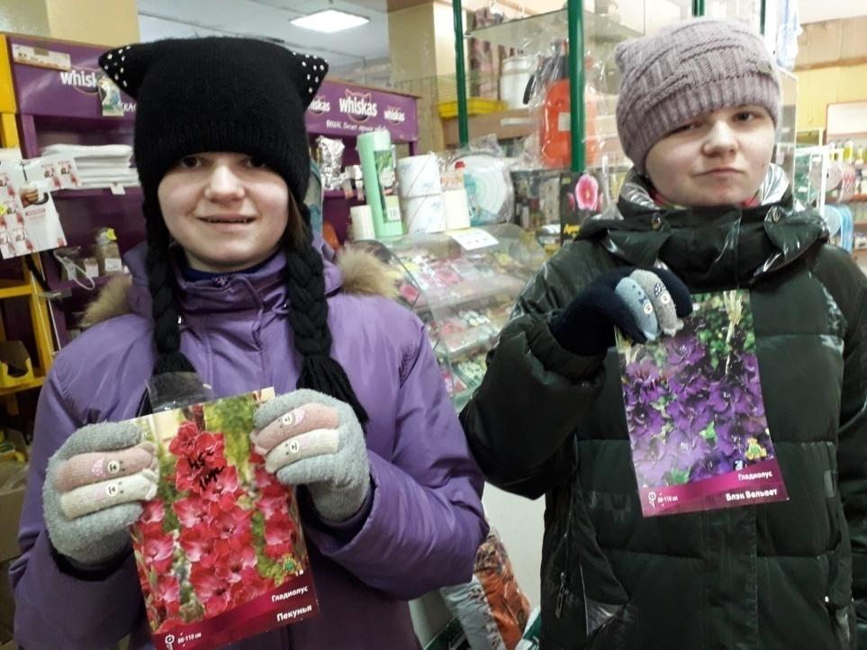
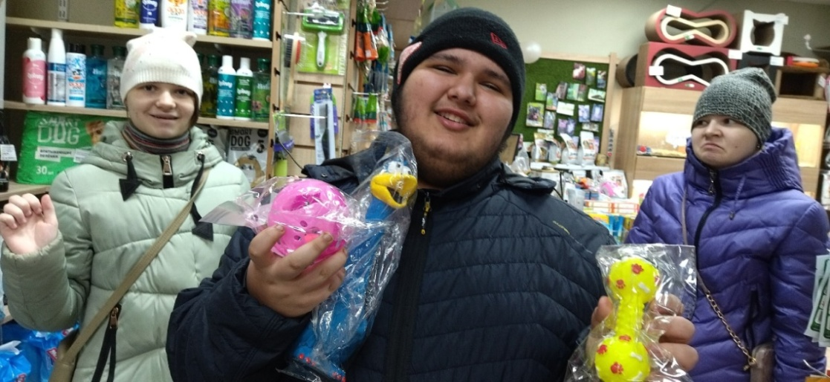
Посещение торговых центров- знакомство с ассортиментом, покупки

Slide 12
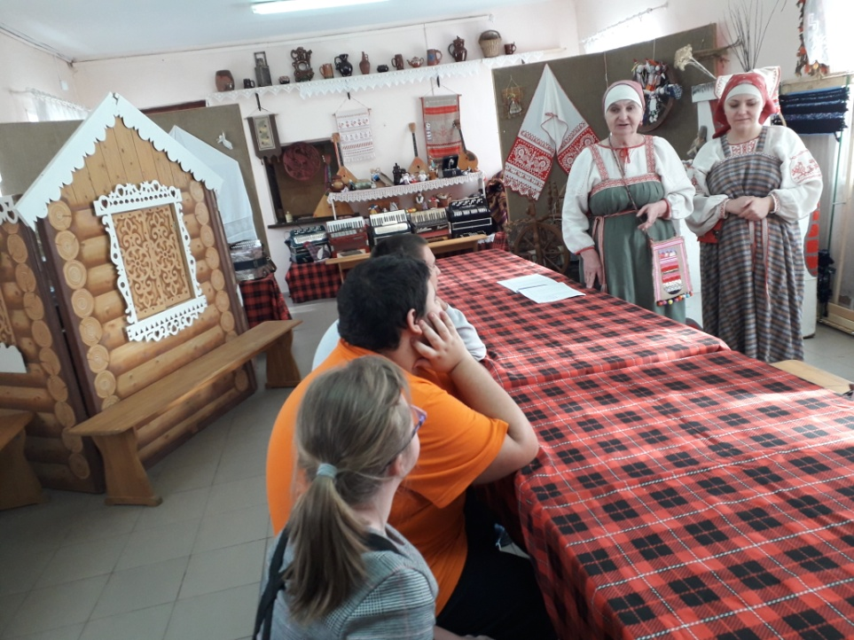
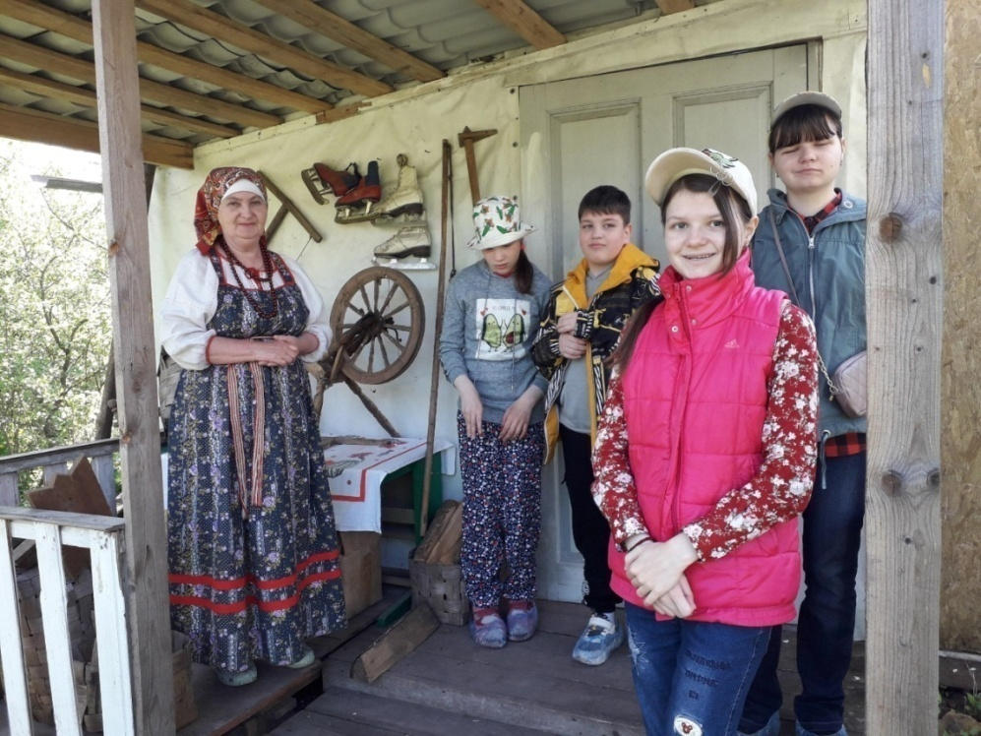
Наведывание в Центр традиционной культуры: знакомство с деревенским бытом, задушевное общение, игры

Slide 13
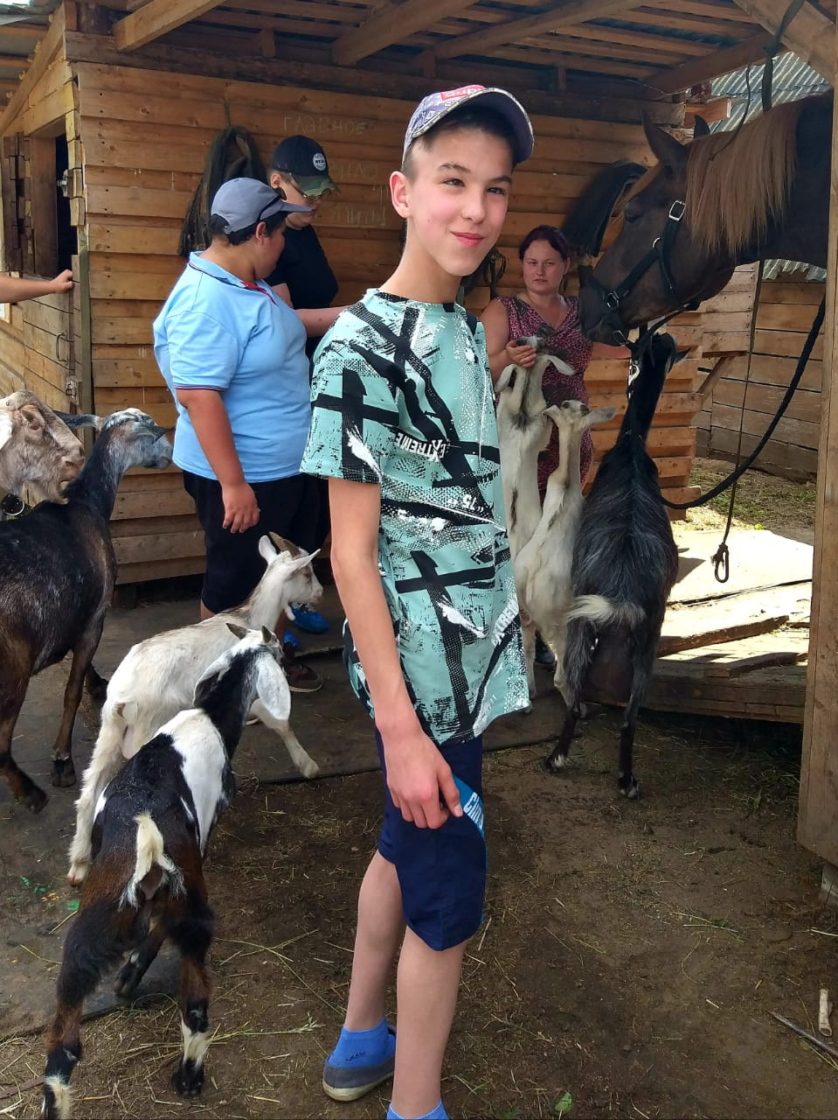
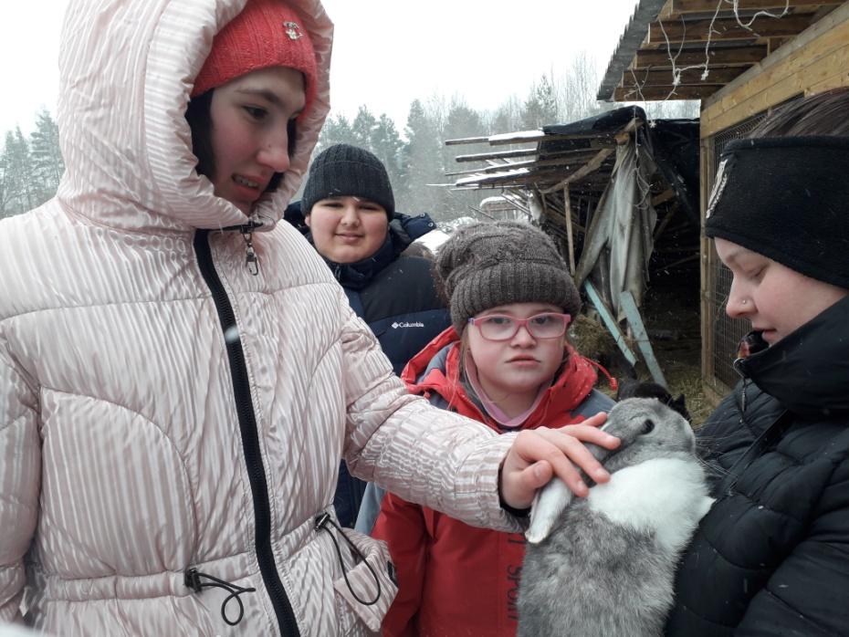
Прогулки на ферму домашних животных: общение с заботливыми людьми и их питомцами

Slide 14
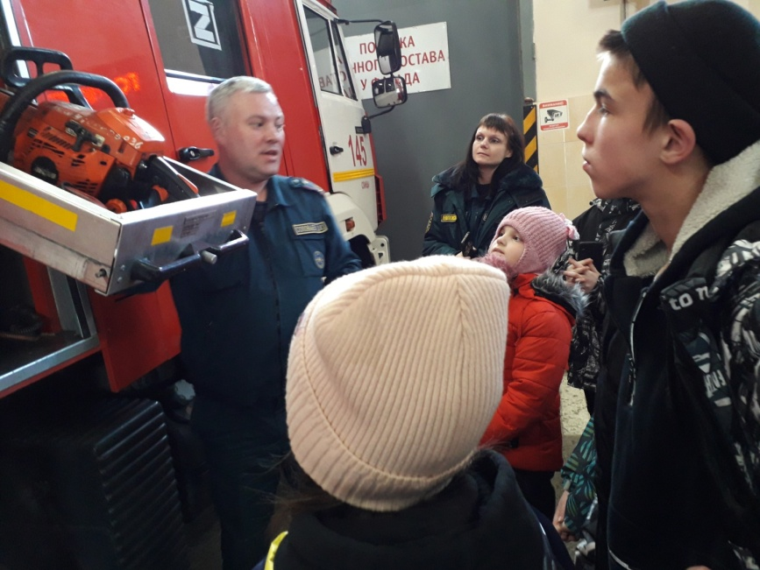
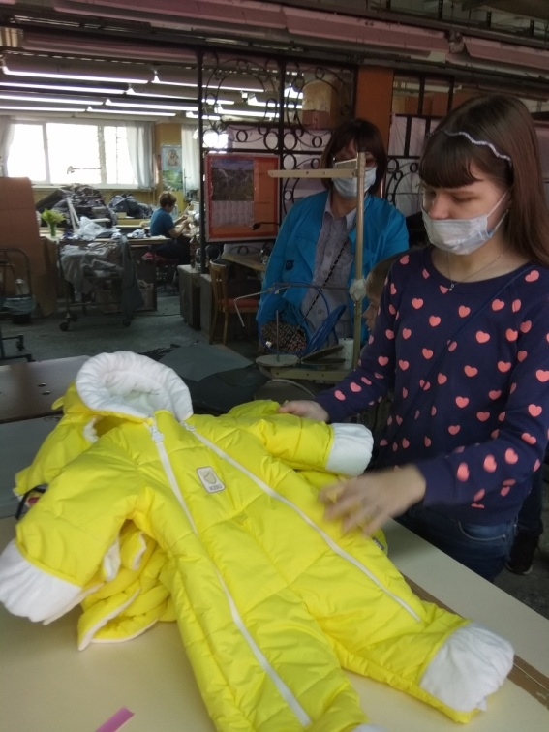
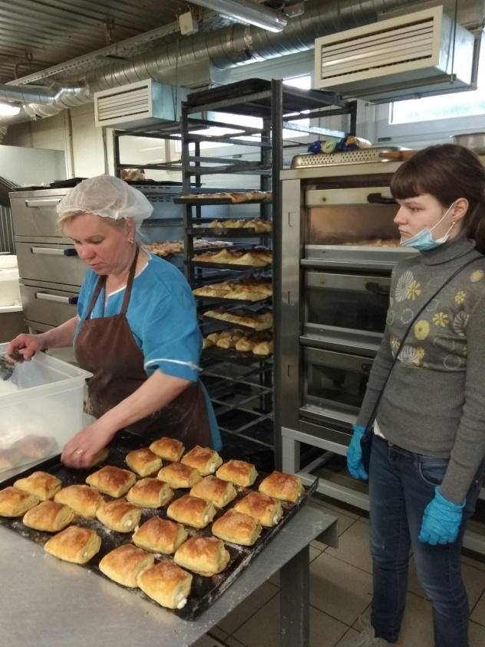
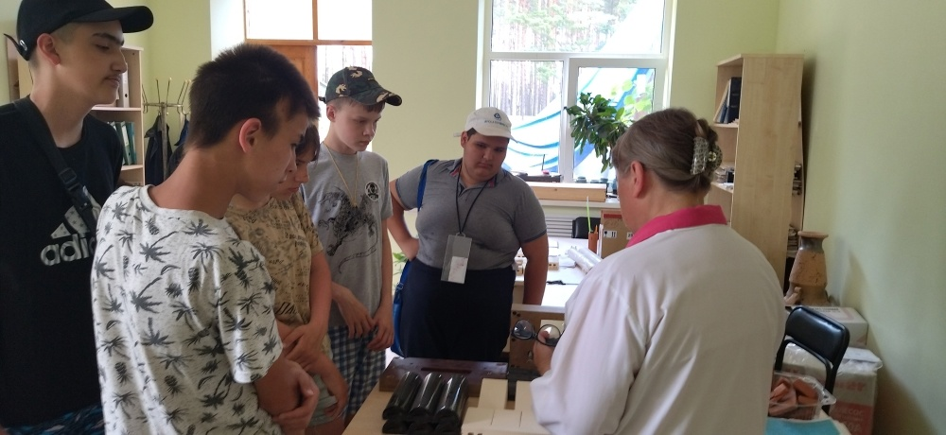
Экскурсии на предприятия и службы: общение с сотрудниками, наблюдение за их трудом

Slide 15
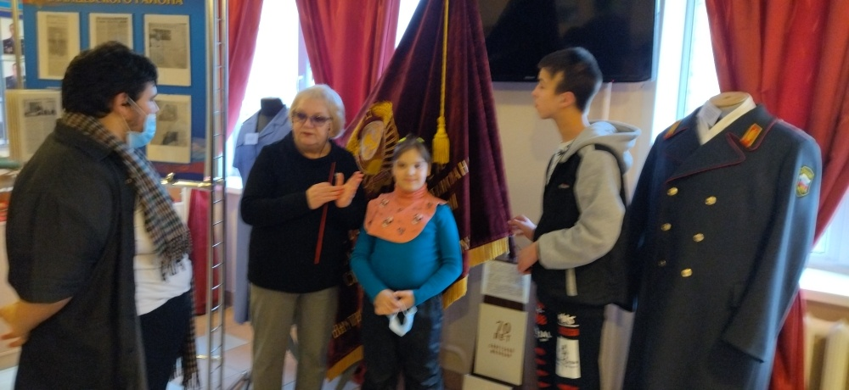
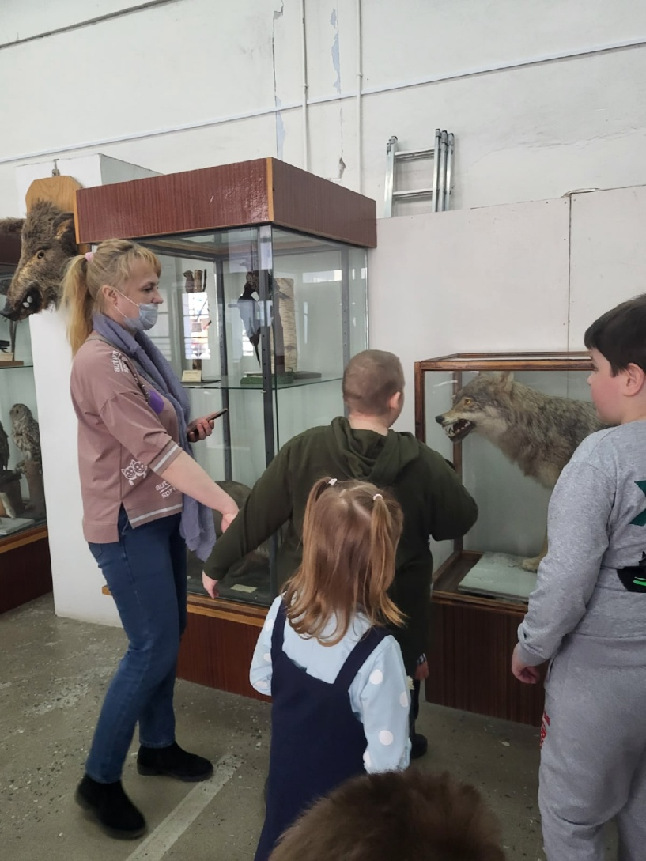
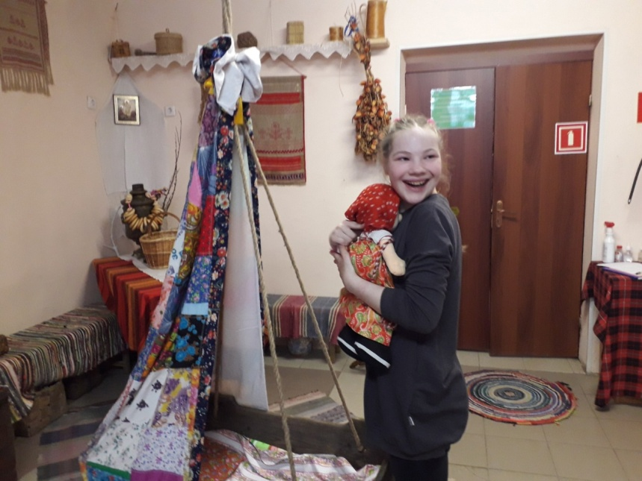
Экскурсии в музеи- знакомство с экспозициями

Slide 16
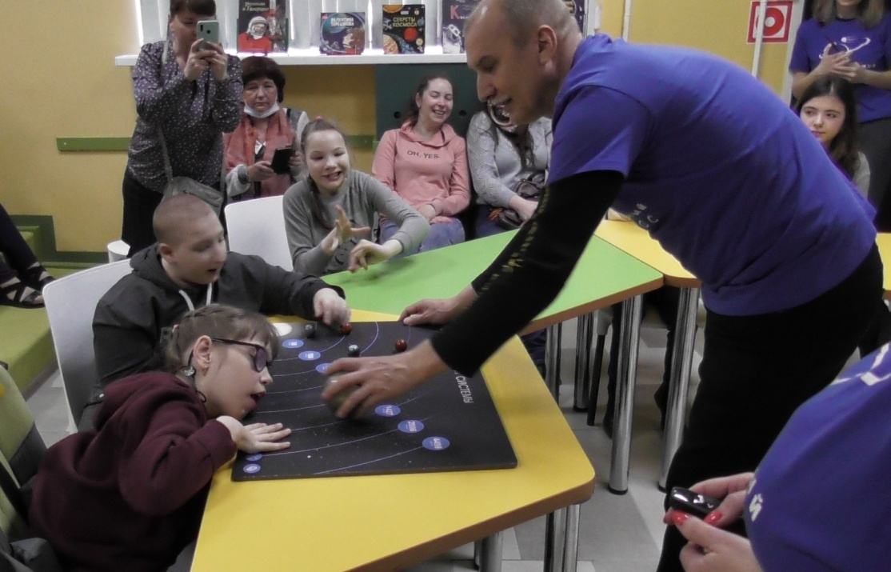
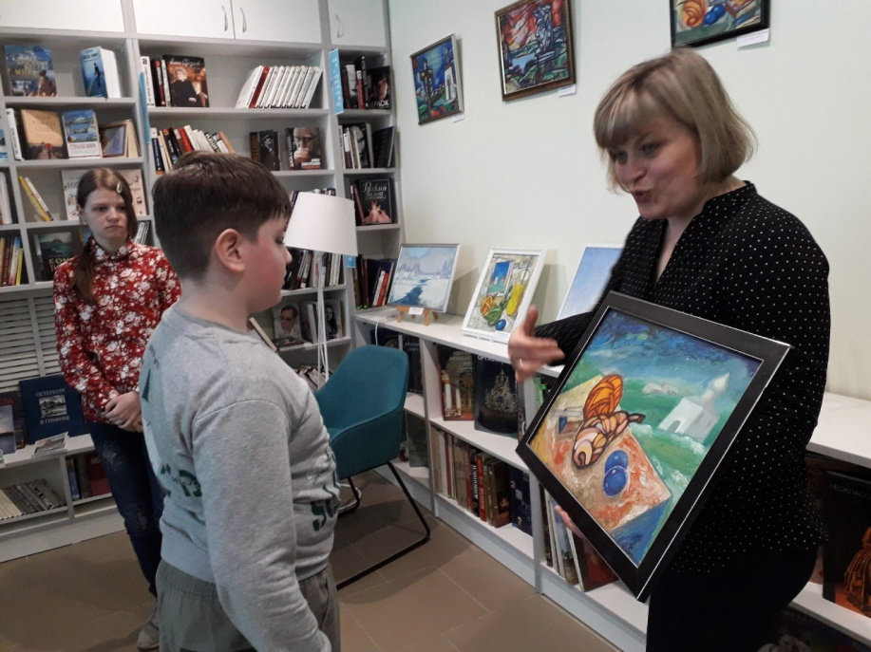
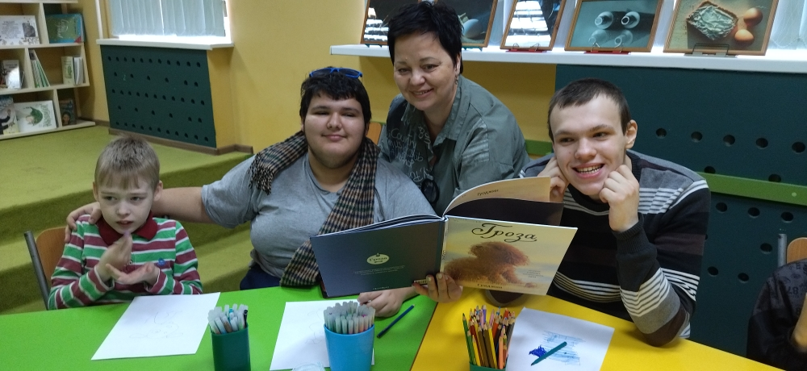
Посещение библиотеки: встречи с интересными людьми

Slide 17
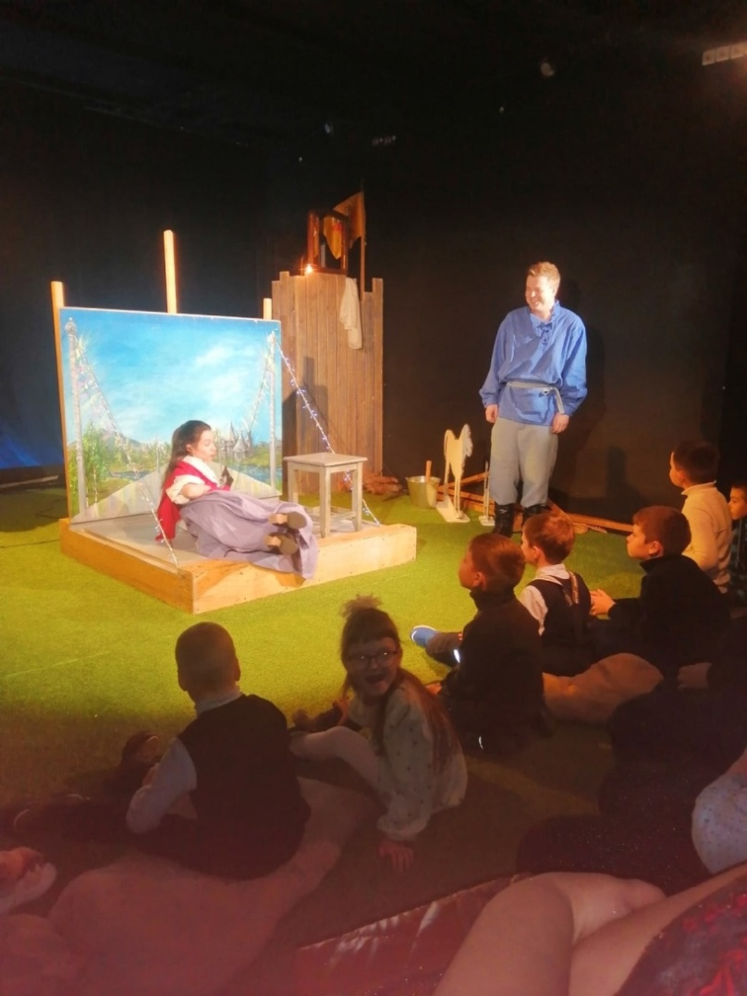
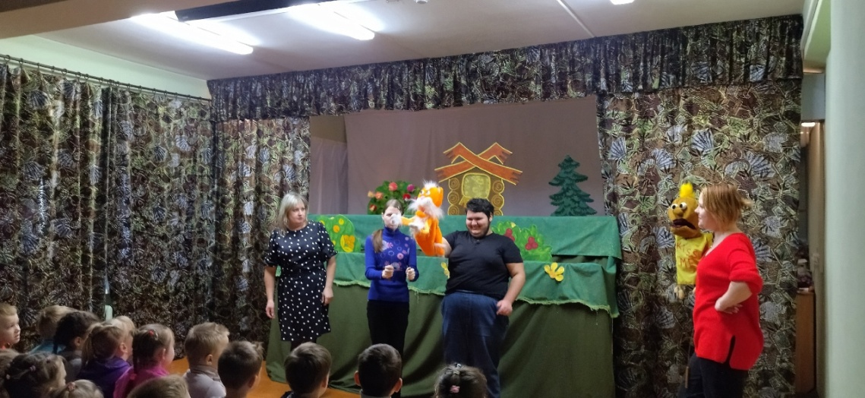
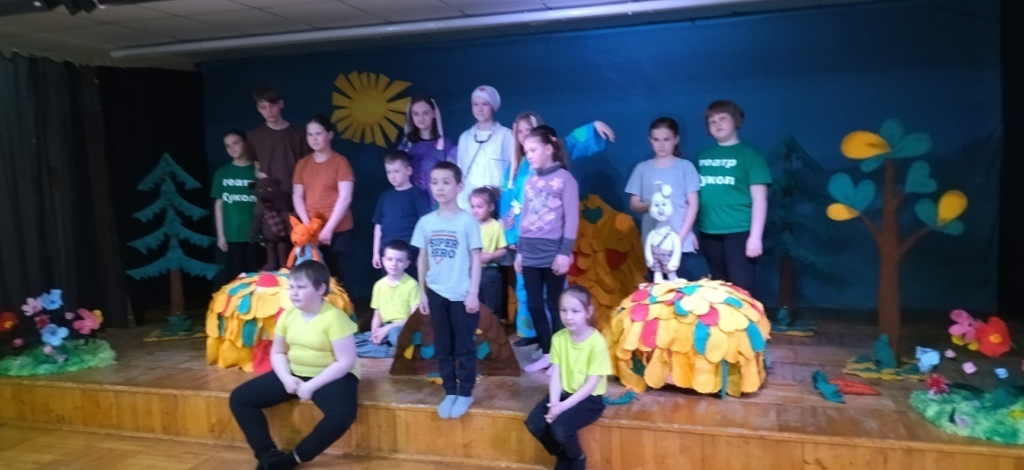
Культпоходы в театр: интерактивные программы, мастер-классы

Slide 18
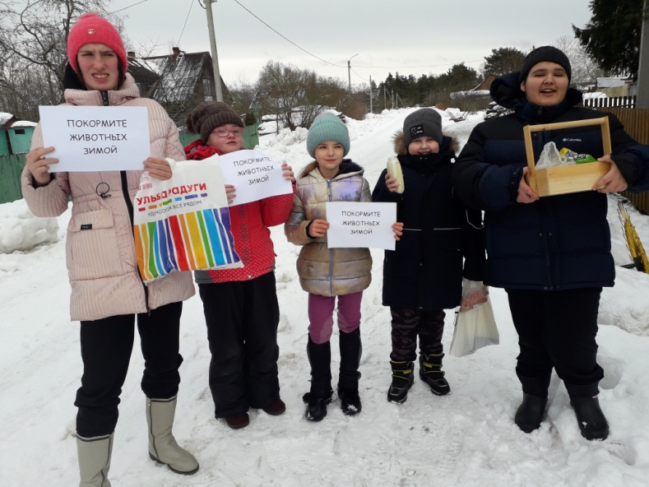
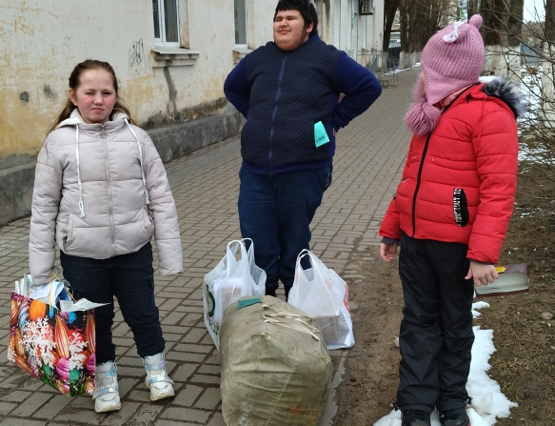
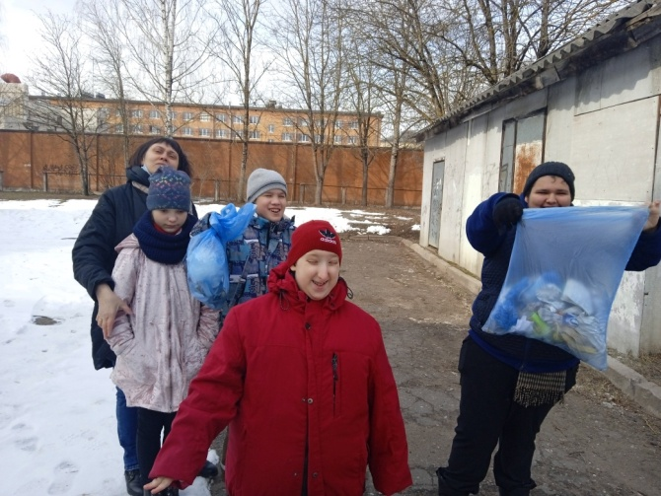
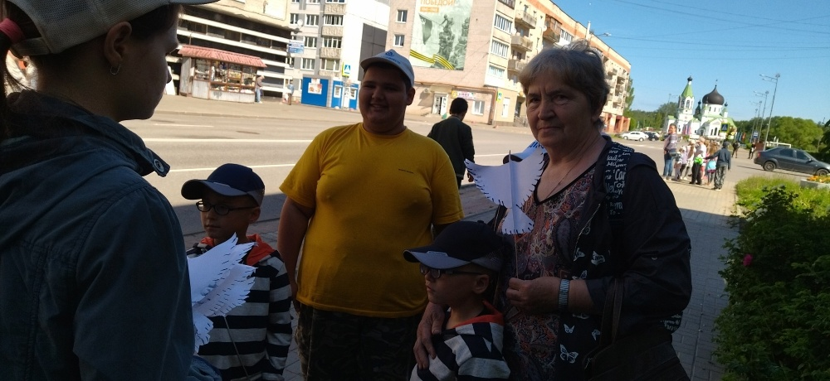
Социально-значимые мероприятия: сбор макулатуры, трудовые десанты, экологические и патриотические акции

Slide 19
Результаты
Накопление социального опыта.
Адаптация в городском пространстве.
Выработка линии поведения для активного взаимодействия с окружающим миром.
Формирование умения внимательно смотреть вокруг.
Самореализация, приобретение уверенности в себе.
Новые навыки взаимодействия и общения с окружающими.
Уменьшение отчужденности, обособленности.
Повышение активности, адекватное проявление эмоций и желаний.
Тенденция к самостоятельности. Предпосылки к обретению стиля независимой жизни.

